Slide 1
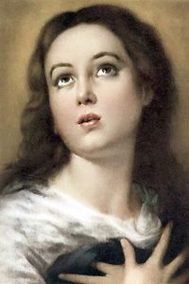
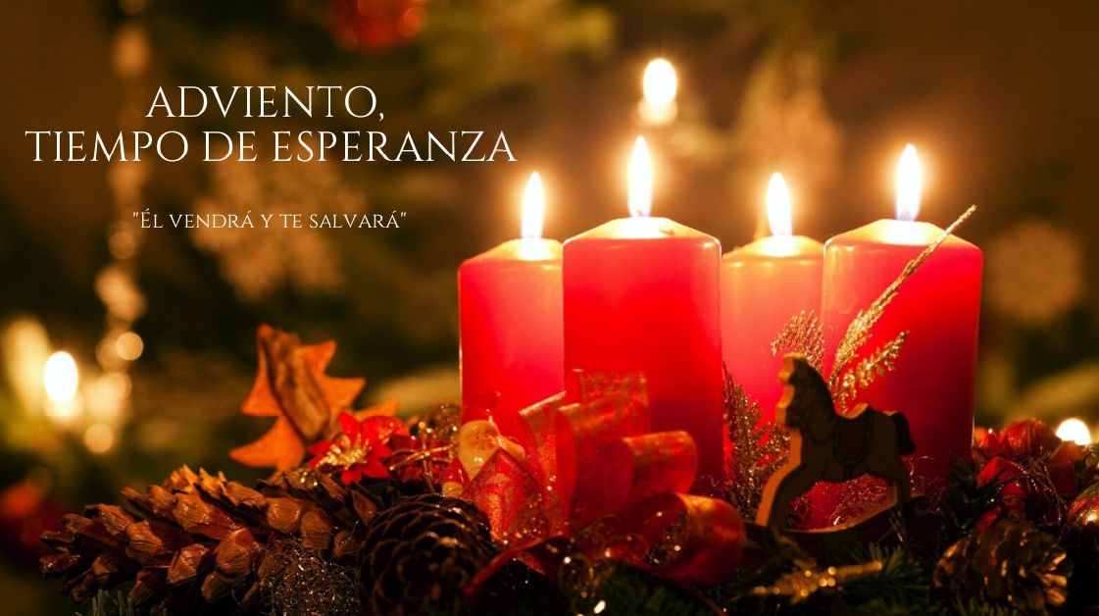


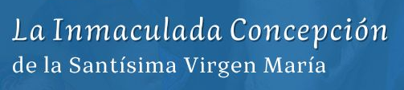
Retiro de ADVIENTO
Viernes 12 de Diciembre
Hora: 6 de la tarde
Lugar: En el Templo
¡¡ OS ESPERAMOS !!
Oración Comunitaria
Todos los miércoles
Después de misa de 7 de la tarde
Con exposición del Santísimo
Vísperas y Oración con Jóvenes
Todos los miércoles
A las 8:30 de la tarde en el Templo

Slide 2
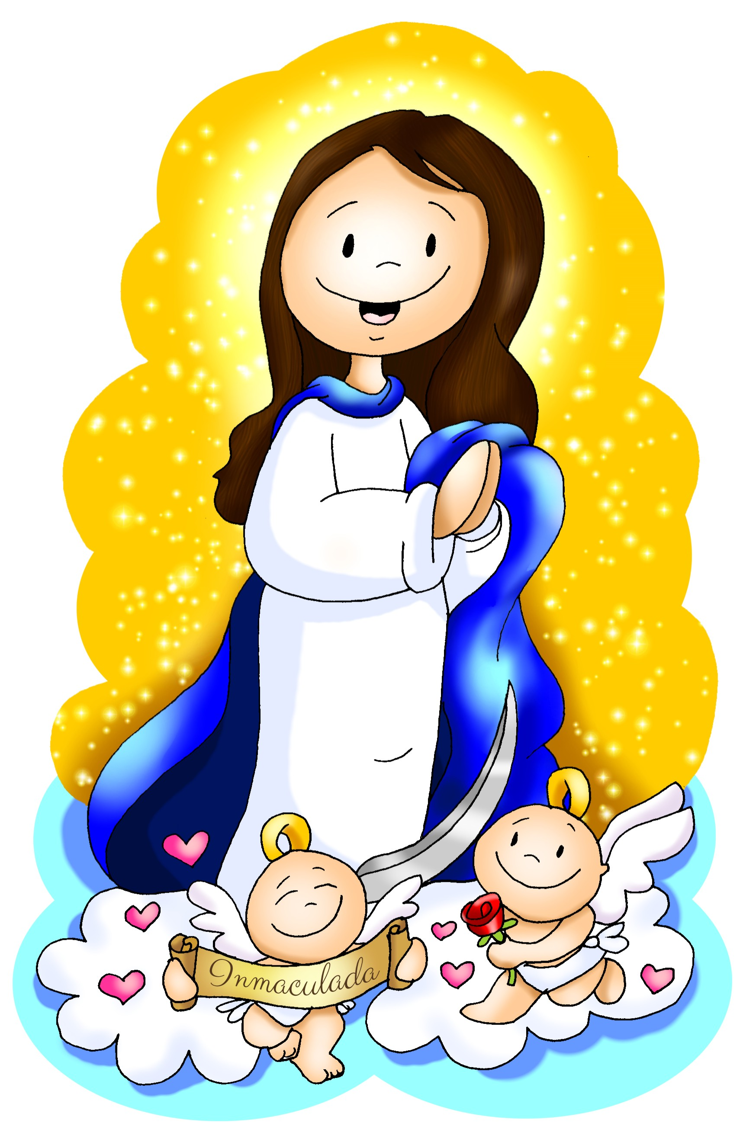


¡SEÁIS TODOS BIENVENIDOS!
COMUNIDAD PARROQUIAL CRISTO REDENTOR
ORIENTADA A NIÑOS, PREADOLESCENTES Y FAMILIAS

Slide 3
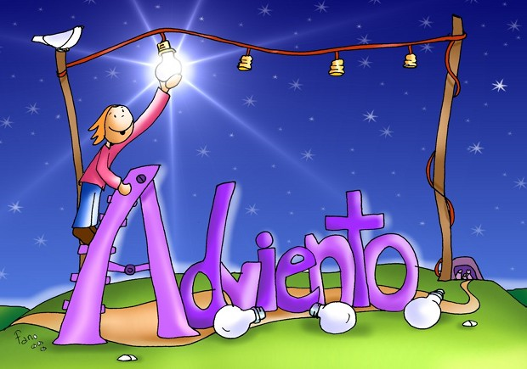
PONEOS EN PIE
Poneos en pie y alzad la cabeza,
mirad que llega
el hijo del hombre a la tierra
y viene a habitar vuestro hogar.
poneos en pie y encended la lámpara,
no os halle dormidos,
que arda vuestra llama.
Velad y estad atentos,
leed los signos de los tiempos,
el Reino de Dios está cerca.
1/2

Slide 4
Poneos en pie y alzad la cabeza,
mirad que llega el hijo del hombre a la tierra
y viene a habitar vuestro hogar.
poneos en pie y encended la lámpara,
no os halle dormidos,
que arda vuestra llama.
2/2

Slide 5
SOLEMNIDAD DE LA INMACULADA CONCEPCIÓN DE LA BIENAVENTURADA VIRGEN MARÍA
Alégrate, llena de gracia, el Señor está contigo.

Slide 6

GLORIA
De ti, Señor, nuestra vida nació:
que mi boca cante tu alabanza.
Tú eres mi apoyo y refugio, Señor:
que mi boca cante tu alabanza.
Mi confianza está en tu bondad:
que mi boca cante tu alabanza.
Te alabamos hoy por tu poder,
te alabamos por tu bondad…
Gloria a ti, Señor, tu defensor,
que me inunde tu gran amor…
Que mi boca cante tu alabanza

Slide 7

LITURGIA DE LA PALABRA
PRIMERA LECTURA: Libro del Génesis
SALMO:
Cantad al Señor un cántico nuevo, porque ha hecho maravillas.
SEGUNDA LECTURA:
Carta del apóstol san Pablo
a los Efesios

Slide 8


MARANATHA
Maranatha, maranatha, ven Señor, Jesús
Maranatha, maranatha, ven Señor, Jesús
Maranatha, maranatha, ven Señor, Jesús

Slide 9
SOLEMNIDAD DE LA INMACULADA CONCEPCIÓN DE LA BIENAVENTURADA VIRGEN MARÍA
San Lucas, 1
Alégrate, llena de gracia, el Señor está contigo.

Slide 10

CREDO de Nicea - Constantinopla
Creo en un solo Dios,
Padre todopoderoso,
Creador del cielo y de la tierra,
de todo lo visible y lo invisible.
Creo en un solo Señor, Jesucristo,
Hijo único de Dios,
nacido del Padre antes de todos los siglos:
Dios de Dios, Luz de Luz,
Dios verdadero de Dios verdadero,
engendrado, no creado,
de la misma naturaleza del Padre,
por quien todo fue hecho;
que por nosotros lo hombres,
y por nuestra salvación bajó del cielo,
y por obra del Espíritu Santo
se encarnó de María, la Virgen,
y se hizo hombre;
y por nuestra causa fue crucificado
en tiempos de Poncio Pilato;
padeció y fue sepultado,
y resucitó al tercer día, según las Escrituras,
y subió al cielo,
y está sentado a la derecha del Padre;
y de nuevo vendrá con gloria
para juzgar a vivos y muertos,
y su reino no tendrá fin.
Creo en el Espíritu Santo,
Señor y dador de vida,
que procede del Padre y del Hijo,
que con el Padre y el Hijo
recibe una misma adoración y gloria,
y que habló por los profetas.
Creo en la Iglesia,
que es una, santa, católica y apostólica.
Confieso que hay un solo bautismo
para el perdón de los pecados.
Espero la resurrección de los muertos
y la vida del mundo futuro.
Amén.

Slide 11
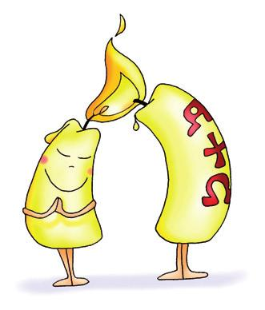
CREDO de los apóstoles
Creo en Dios, Padre Todopoderoso,
Creador del cielo y de la tierra.
Creo en Jesucristo, su único Hijo,
Nuestro Señor, que fue concebido por
obra y gracia del Espíritu Santo,
nació de Santa María Virgen;
Padeció bajo el poder de Poncio Pilato,
fue crucificado, muerto y sepultado,
descendió a los infiernos,
al tercer día resucitó de entre los muertos,
subió a los cielos y está sentado a la
derecha de Dios, Padre todopoderoso.
Desde allí ha de venir a juzgar
a vivos y muertos.
Creo en el Espíritu Santo,
la santa Iglesia católica,
la comunión de los santos,
el perdón de los pecados,
la resurrección de la carne
y la vida eterna.
Amén.

Slide 12


Respondemos:
Te rogamos, óyenos

Slide 13

  TE DOY MI CORAZÓN
Te doy mi corazón,
te doy mi alma,
yo vivo para ti.
Cada paso que doy
en cada momento
haz tu voluntad en mí.

Slide 14
“Orad, hermanos, para que este sacrificio, mío y vuestro,
sea agradable a Dios, Padre todopoderoso “
Todos: “El Señor reciba de tus manos este sacrificio, para alabanza y gloria de su Nombre, para nuestro bien y el de toda su Santa Iglesia”

Slide 15

PLEGARIA EUCARÍSTICA
El Señor esté con vosotros
Y con tu espíritu.
Levantemos el corazón.
Lo tenemos levantado hacia el Señor.
Demos gracias al Señor nuestro Dios.
Es justo y necesario.

Slide 16

SANTO ES EL SEÑOR
Santo, Santo, Santo es el Señor,
Dios del universo.
Llenos están el cielo y la tierra
de su gloria.
Hosanna en el cielo.
Bendito el que viene
en el nombre del Señor.
Hosanna en el cielo.

Slide 17

El pan y el vino se transforman en el Cuerpo y en la Sangre de Jesús.
CONSAGRACIÓN

Slide 18
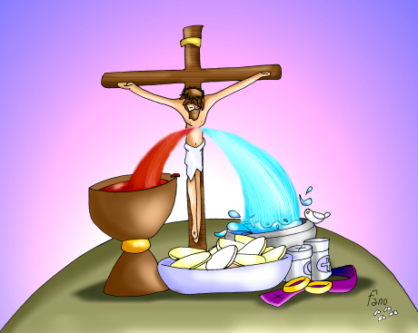
Éste es el Sacramento de nuestra fe.
Todos: Anunciamos tu muerte, proclamamos tu Resurrección.
¡Ven, Señor Jesús!

Slide 19


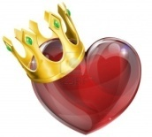


Padre Nuestro
que estás en el
Santificado sea tu nombre
Venga a nosotros tu
Hágase tu voluntad
en la como en el
Danos hoy nuestro de cada día
Perdona nuestras ofensas
como también nosotros
perdonamos a los que nos ofenden
No nos dejes caer en la tentación
y líbranos del mal.

Slide 20
… esperamos la venida gloriosa de nuestro Señor Jesucristo.
Todos: Tuyo es el Reino, tuyo el poder y la gloria, por siempre, Señor.

Slide 21
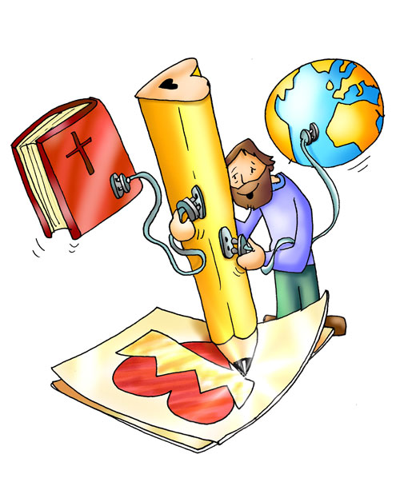
RITO DE LA PAZ
… La paz del Señor esté siempre con vosotros.
Todos: Y con tu espíritu.
… Daos fraternalmente la paz

Slide 22

PAZ SEÑOR
Paz Señor, en el cielo, en la tierra,
paz Señor en las olas del mar.
Paz Señor en las flores que mueve
sin saberlo la brisa al pasar.
Tú que haces las cosas tan bellas
y les das una vida fugaz,
pon Señor tu mirada sobre ellas
y devuelve a los hombres la paz.
Paz, paz, paz, Señor.
Paz, paz, paz y amor. (bis)

Slide 23
Éste es el Cordero de Dios que quita el pecado del mundo. Dichosos los invitados a la mesa del Señor.
Todos:
Señor, no soy digno de que entres en mi casa, pero una palabra tuya bastará para sanarme.

Slide 24
SOLEMNIDAD DE LA INMACULADA CONCEPCIÓN DE LA BIENAVENTURADA VIRGEN MARÍA
San Lucas, 1
Alégrate, llena de gracia, el Señor está contigo.

Slide 25
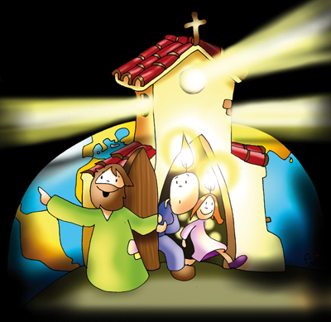
HOY AMANECIÓ
Hoy amaneció, ha parado de llover,
poco a poco entre las nubes sale el sol.
Se apagó el farol que ha velado desde ayer,
las ventanas se han abierto para ver
cómo la gente marcha a trabajar
y en sus carteras llevan algo nuevo que olvidar.
Es Jesús el que viene de la luz,
el que un día quiso hacerse realidad.
Volverá con la nieve una vez más,
sin maleta, sin abrigo, al natural.
1/3

Slide 26
Hoy cualquier rincón,
cualquier árbol, cualquier flor,
en invierno hasta parece dar calor.
Piensa cada cuál que algo nuevo ha de pasar,
que hoy el día ha amanecido un poco más.
Y es que ha nacido el tiempo de la paz,
y este silencio anuncia que alguien tiene que llegar.
Es Jesús el que viene de la luz,
el que un día quiso hacerse realidad.
Volverá con la nieve una vez más,
sin maleta, sin abrigo, al natural.
2/3

Slide 27
¿Quién pudiera ser el primero en darle pan,
darle cama o un pedazo de su hogar?
¿Quién le abrazará? ¿Quién su mano le dará?
¿Quién sabrá reconocerlo en la ciudad?
¿Quién seguirá su paso y lo hallará?
¿Quién guardará el secreto para siempre si se va?
Es Jesús el que viene de la luz,
el que un día quiso hacerse realidad.
Volverá con la nieve una vez más,
sin maleta, sin abrigo, al natural.
3/3

Slide 28

MÁS ALLÁ
Más allá de mis miedos,
más allá de mi inseguridad,
quiero darte una respuesta.
Aquí estoy, para hacer tu voluntad,
para que mi amor sea decirte Sí,
hasta el final.

Slide 29

Acción de Gracias
Acción de Gracias

Slide 30
Retiro de ADVIENTO
Viernes 12 de Diciembre
Hora: 6 de la tarde
Lugar: En el Templo
¡¡ OS ESPERAMOS !!
Oración Comunitaria
Todos los miércoles
Después de misa de 7 de la tarde
Con exposición del Santísimo
Vísperas y Oración con Jóvenes
Todos los miércoles
A las 8:30 de la tarde en el Templo

Slide 31

DIJISTE SÍ
Dijiste sí, y la tierra estalló de alegría.
Dijiste sí, y en tu vientre latía divina la Salvación.
Hágase en mí, de corazón, la voluntad de mi Señor,
que se cumplan en mí cada día los sueños de Dios.
María, las tinieblas se harán mediodía,
a una sola palabra que digas,
en tus labios alumbra ya el sol.
1/3

Slide 32
María, la doncella que Dios prometía,
un volcán de ternura divina,
primavera de Dios Redentor.
Gabriel tembló, conmovido con tanta belleza,
Madre de Dios,
cuélame en tu mirada de amor de la Anunciación.
2/3

Slide 33
Hágase en mí de corazón, la voluntad de mi Señor.
Que se cumplan en mi cada día los sueños de Dios…
María las tinieblas se harán mediodía
a una sola palabra que digas,
en tus labios alumbra ya el sol.
María la doncella que Dios prometía
un volcán de ternura divina,
primavera de Dios Redentor,
de Dios Redentor.
3/3

Slide 34


¡FELIZ DÍA DEL SEÑOR!
¡COMPÁRTELO CON LOS DEMÁS!

